Slide 1

Интерактивный визуализатор матричных операций
https://github.com/AsaA1220/matrix-calculator.git
Анаргазы уулу Асан
АСУб-25-1
Иркутск 2025

Slide 2
Актуальность
Студенты считают матрицы вручную - это занимает 20-40 минут на одну задачу;
риск допустить арифметическую ошибку высокий;
платные сервисы (Wolfram Alpha) стоят денег (800руб./месяц);
бесплатные калькуляторы просто выдают ответ, но не показывают решение.
Решение
Бесплатный инструмент, который показывает каждый шаг вычислений с текстовыми объяснениями

Slide 3
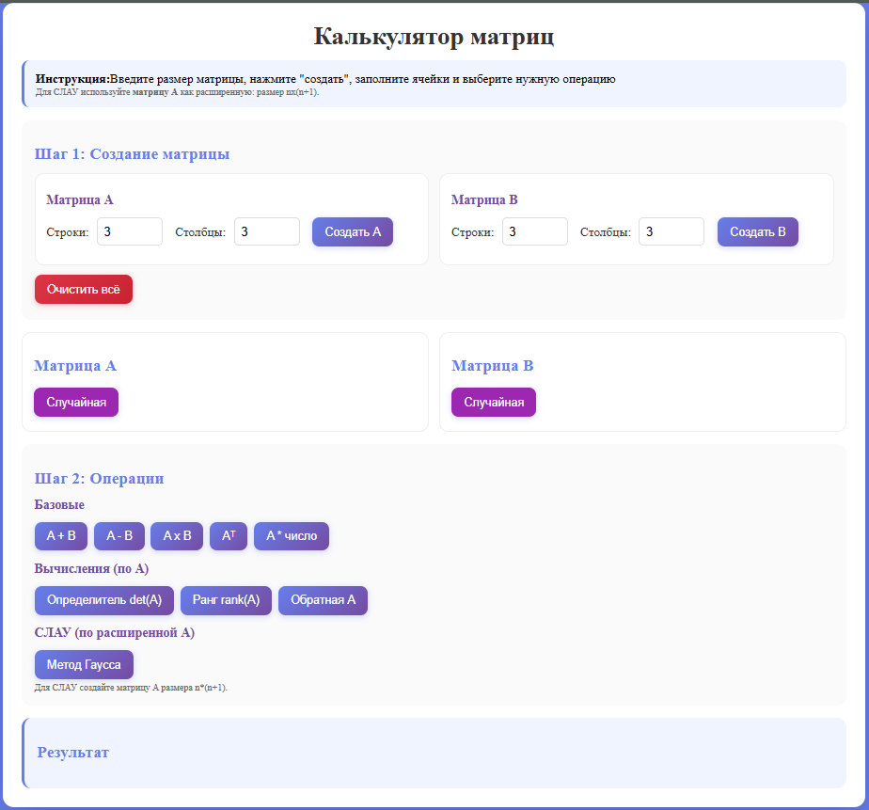
Предлагаемое решение
Веб-калькулятор матриц с пошаговой визуализацией всех операций (Сложение (A+B), Вычитание (A-B), Умножение (A×B), A⁻¹ СЛАУ Гаусс, все типы решений)

Slide 4
Используемы стек технологий
HTML - кнопки, поля ввода, контейнеры для вывода;
CSS - оформление и анимации;
JavaScript - вся логика вычислений.
Инструменты:
VS Code - редактор кода;
Git/GitHub - управление версиями.

Slide 5
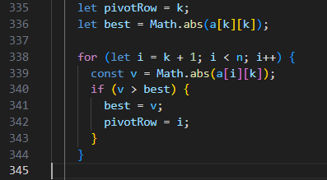
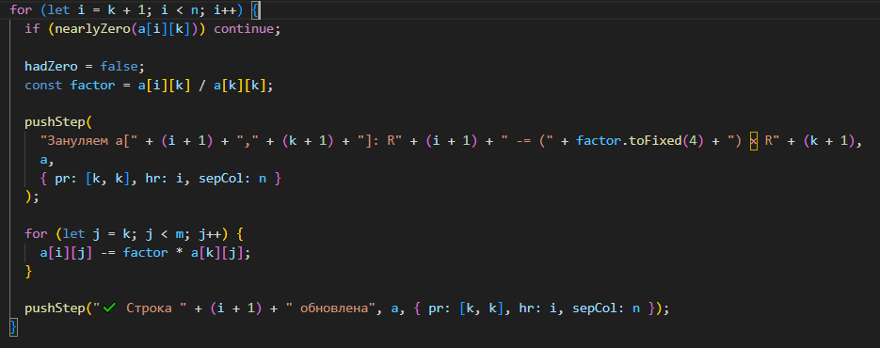
Реализация
Выбор pivot-элемента
Зануление элементов

Slide 6
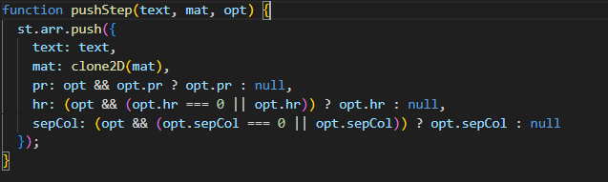
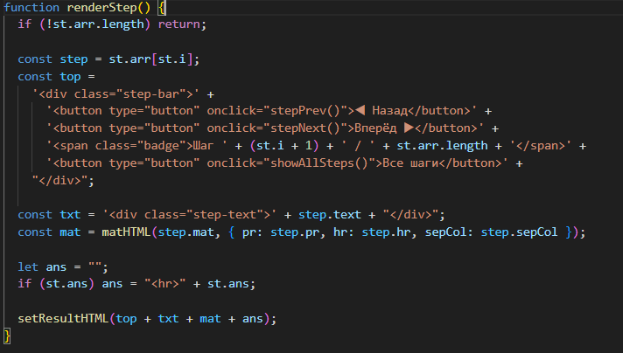
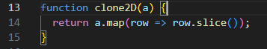
Реализация
Пошаговая визуализация
Отображение шагов
Создание копии матрицы

Slide 7
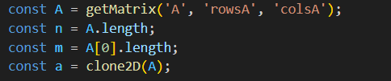
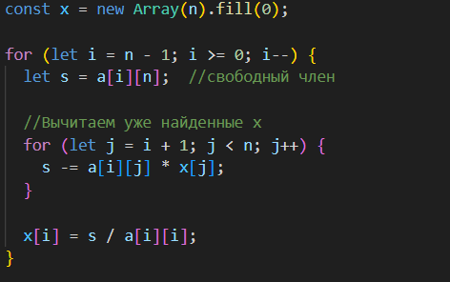
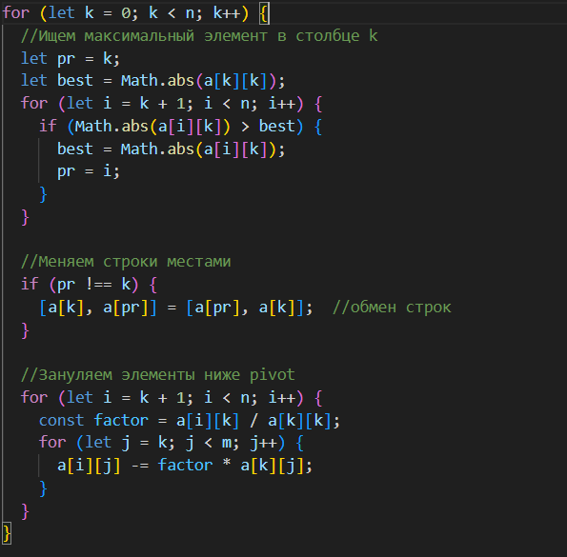
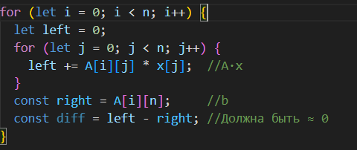
Полный алгоритм - метод Гаусса
1. Инициализация
3. Обратный ход - вычисление переменных
2. Прямой ход - выбор pivot и зануление
4. Проверка - подстановка в исходную систему

Slide 8
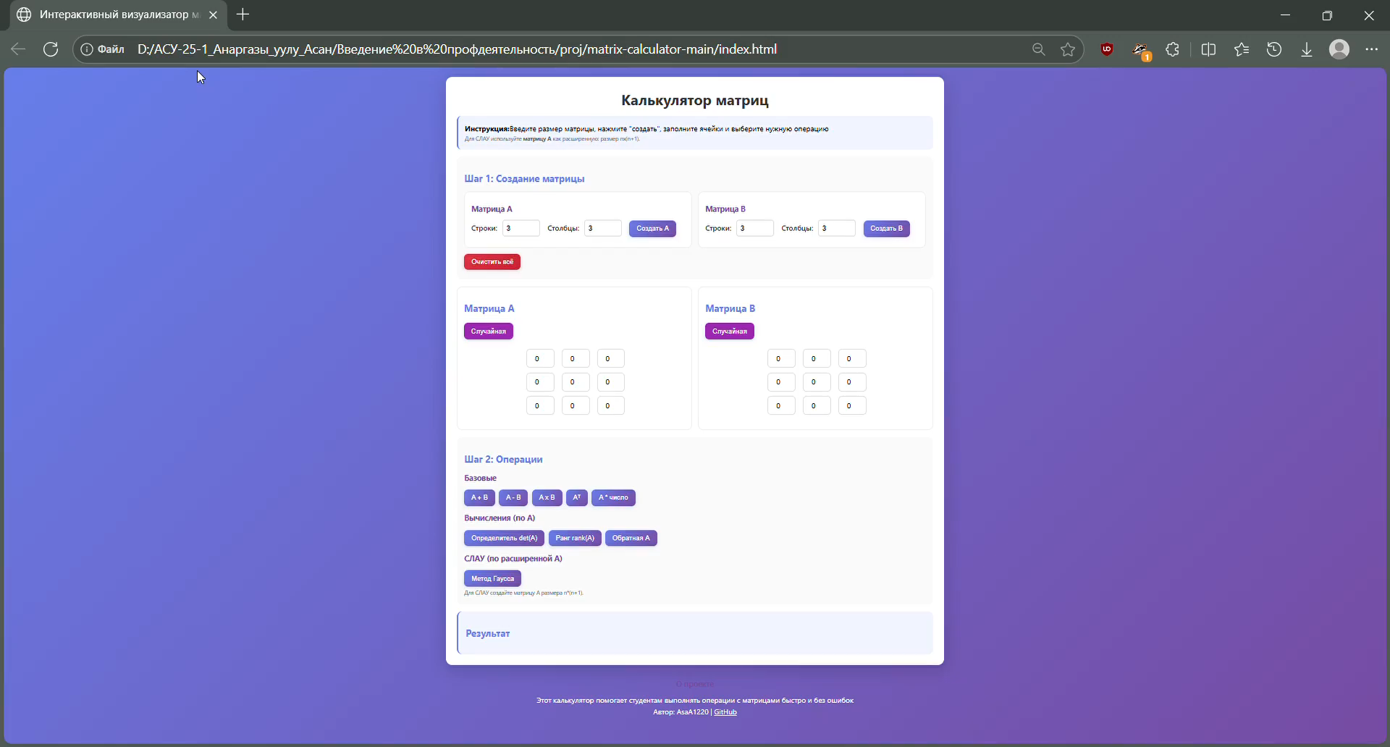
Результат

Slide 9
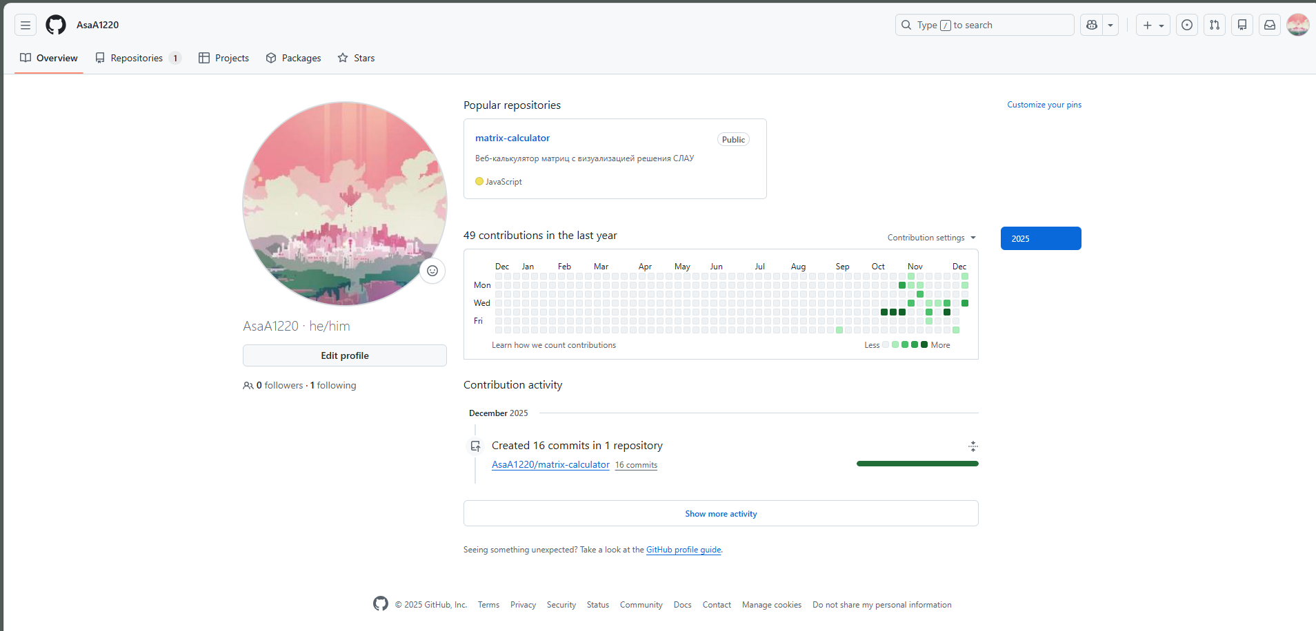
Результат

Slide 10
Выводы
В ходе проекта я изучил:
Git и GitHub: создание репозитория на GitHub, добавление изменений и отправка на сервер, смотреть историю коммитов (где что менял);
MDN Web Docs - читал документацию JavaScript (научился формулировать вопросы для поиска).

